Slide 1
幼兒美感論文進度

Slide 2
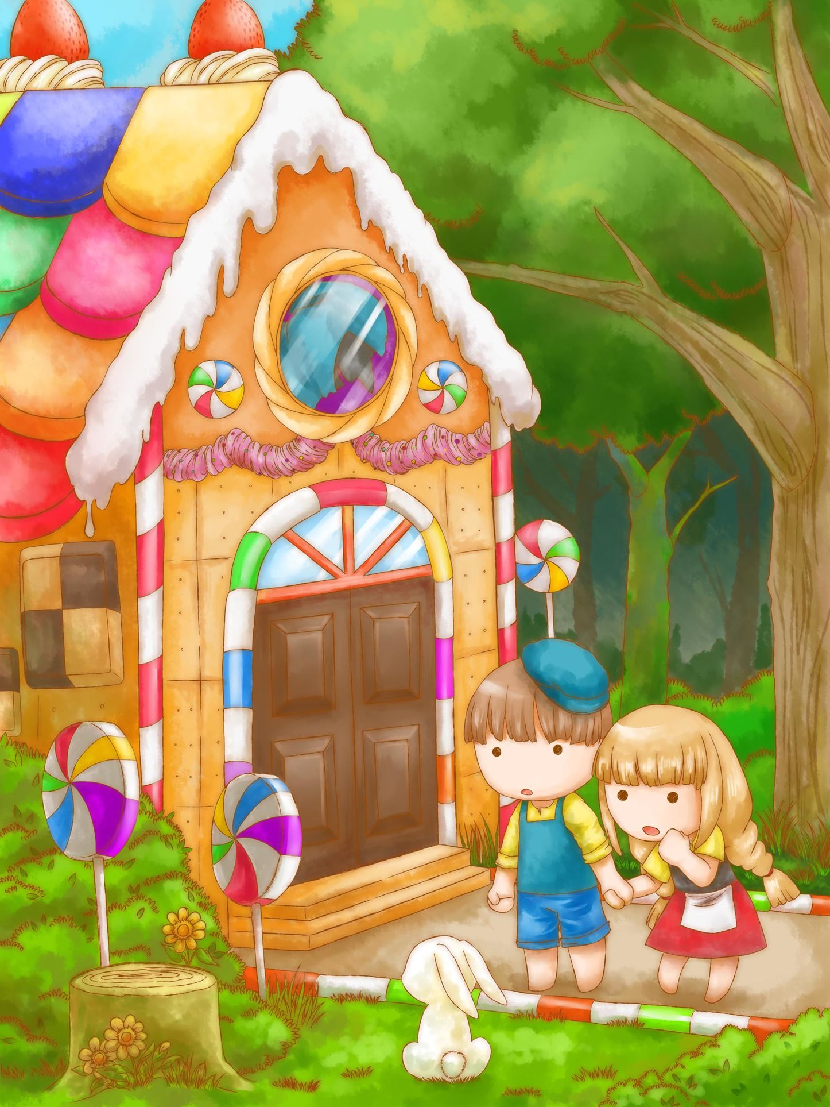
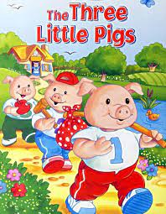
格林童話的體感遊戲

Slide 3
20篇相關論文整理

Slide 4
20篇相關論文比較
連結

Slide 5
遊戲構想

Slide 6
我要用什麼方法來做
主要會以視覺藝術、動作技能和執行功能進行探討。
視覺藝術基本要素選擇顏色、形狀。
遊戲設計理念來自於視覺藝術基本要素，結合格林童話故事。
顏色學習搭配肢體動作（穩定性、移動性、操作性），課程中會加入執行功能（記憶、干擾、認知靈活性）訓練。
使用量化研究的方式探討，幼兒對於色彩的喜好。
量表 : 參考論文色彩問卷的做法調整及設計形狀的問卷模式。

Slide 7
研究架構圖

Slide 8
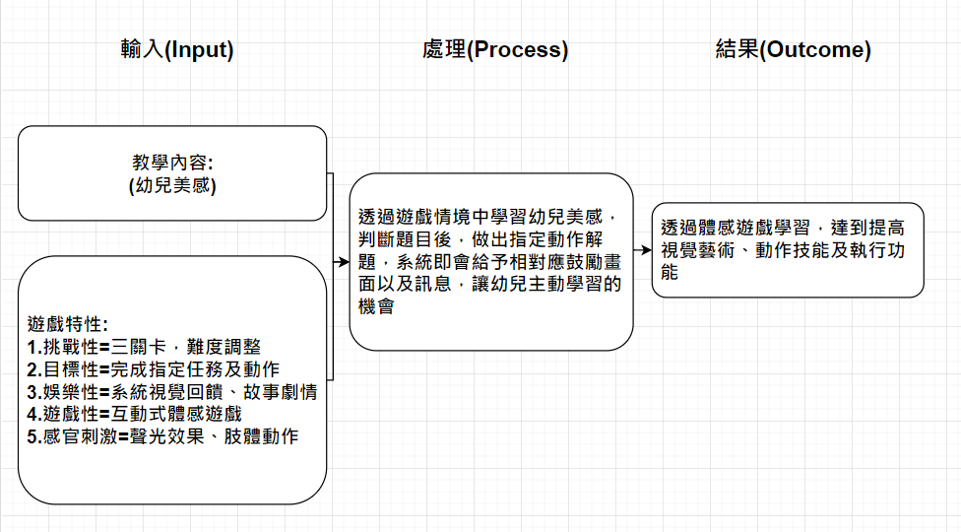
學習模型

Slide 9
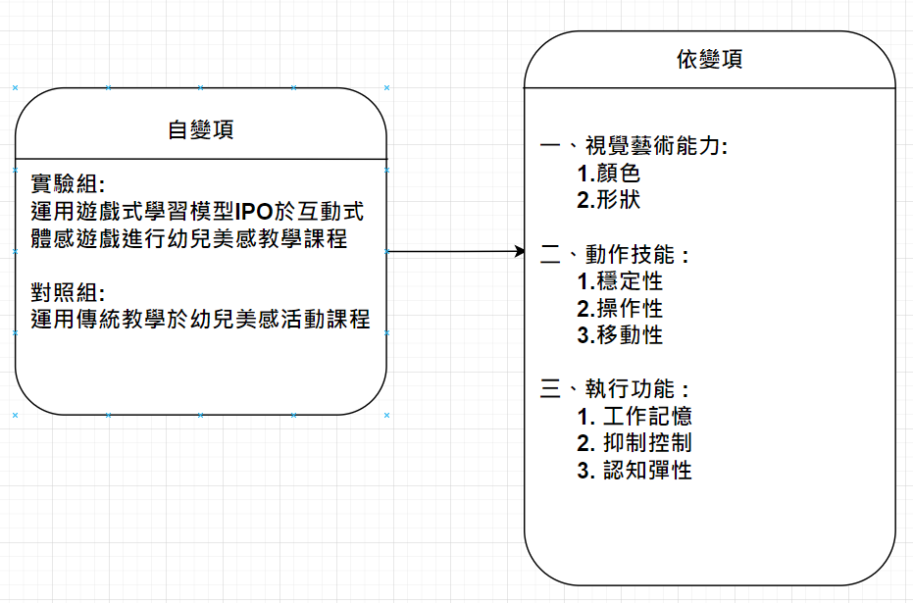
研究架構

Slide 10
分析與探究

Slide 11
動作技能
許多研究表示互動式體感對於動作技能有密切的關係。
量表 : 本研究之動作技能測驗包括穩定性、操作性、移動性，採用由孫世恆、朱怡菁、林千惠、吳昇光（2013）修訂編製而成的學前兒童粗大動作品質量表（Preschooler Gross Motor Quality Scale, PGMQS），適合對象為三歲至六歲。

Slide 12
執行功能
許多研究表示執行功能對於幼兒有密切的關係。
量表 :
抑制控制 :本研究採用Lee 與 Chan（2000）的史楚普文字顏色測驗（Stroop Color-Word Test, SCW）評估兒童的抑制控制，測驗分為2次。
工作記憶 :
認知彈性 :本研究採用Zelazo（2006）卡片向度改變分類測驗（Dimensional Change Card Sort, DCCS ）作為評估兒童認知靈活性，測驗分為顏色遊戲及形狀遊戲。

Slide 13
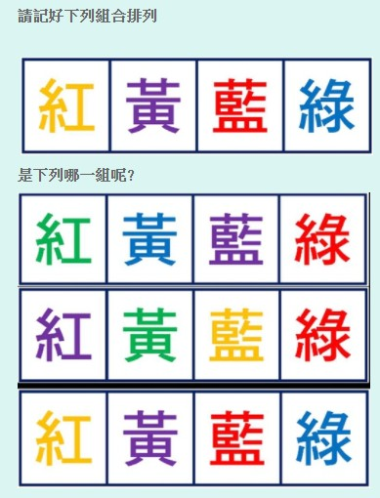
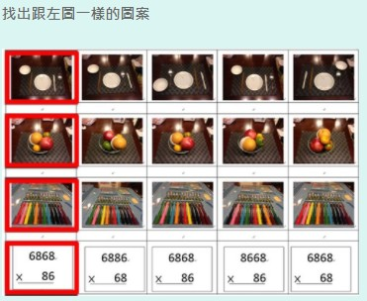

Slide 14
謝謝聆聽 敬請不吝賜教

